Slide 1
用户感知主动提升
Notes:
换个背景

Slide 2
感知提升框架理解
终端
切片Agent
MCP Server
质差分析
网络环境
退出机制
通过MCP协议上报质差数据
VOC
数据接口层
质差感知
触发
保障下发
自助订购
保障执行
通过MCP协议触发资源调度
动态流量监控
效果评估
通过MCP协议回传评估结果
体验保障
数据层

Slide 3
感知提升业务流程理解
感知
决策
执行
公域
私域
满意度
资源调度
需求发现
垂媒
400
数据分析
保障下发
论坛
热线
问题发现
保障执行
博客
工单
关系维护
保障监控
门户
公众号
口碑预警
投诉
……
反馈处理
保障退出
……
情感
观点
意图
模型层
画像
分析
预测
多模态
通用大模型
专业决策小模型
多标签体系
个性化

Slide 4
专属行业模型运营，各业务数据智能处理，提升业务处理效率
AI模型训练平台为深度学习模型打造，支持模型训练任务构建、数据准备、模型评估和部署，将AI模型开发模块化、可视化，提供高效模型开发迭代能力，赋能企业各业务系统数据处理自动化
标注平台为深度学习模型所需的数据标注打造，支持自动打标、数据验证，可以支持目前绝大多数的深度学习任务
多标签分类模型
意图识别模型
观点抽取模型
模型原理
基于多层级多维度标签体系，对用户声音精准分类
洞察客户意图：咨询、建议、抱怨、投诉等
抽取识别用户声音中的细粒度观点，聚合分析理解用户观点
事件
主体
描述
描述关系
精准标注
情感分类模型
场景分析模型
质量故障模型
NLP模型
识别文字背后的用户情感：正面、中性、负面
还原用户发声、质量问题背后的真实场景，定位问题根源
识别用户反馈的质量故障问题，详细定位零部件以及故障描述
自动拆分内容要素
观点抽取 | 信息分类 | 情感计算
主体识别 | 场景识别 | 泛化联想
战败分析模型
风险预测模型
用户画像模型
分析坐席客户的对话数据，分析战败去向及原因
分析小范围事件，在大面积爆发前做出预测判断
基于用户行为数据提炼用户属性，分群分类

Slide 5
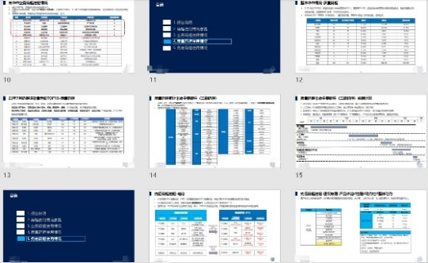
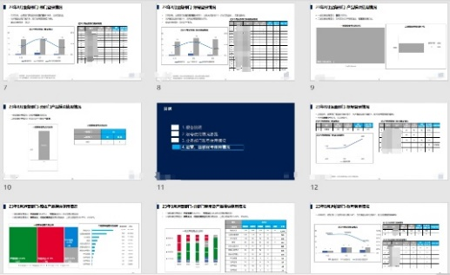
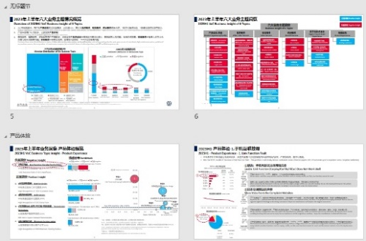
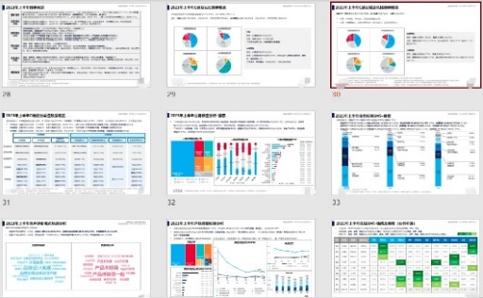
多类型、多维度的运营报告体系，场景化数据赋能
业务闭环落地
01
标签体系迭代更新
标签体系管理
数据管控及深度挖掘
风险警示时间审核与跟踪
风险问题管理
业务运营
数据运营
风险警示规则优化及流程管理
数据价值提升
数据源管理
02
数据标注
标签/模型迭代报告
03
结果数据管理
产品运营
二次数据挖掘（报告）
产品体验优化
需求收集与评估
产品迭代及推广管理
平台运营分析
平台推广及日常使用答疑
产品使用报告
年/季/月度业务诊断报告
业务专项定制分析

Slide 6
协议实现细节
核心能力
会话保持
Oauth2认证
审计日志
速率限制
Mcp路由
西门子Xcelerator
内置server注册中心
华为云API

Slide 7
协议设计方案
MCP-Data协议栈设计：MCP-Data协议栈采用分层设计，从下至上包括：安全层（TLS 1.3加密）、传输层（HTTP/2+SSE实现多路复用和流式传输）、协议控制层（自定义头部含QoS级别和序列号）以及应用层（JSON/Protobuf封装业务数据）。其核心特性包括：zstd压缩减少70%流量，滑动窗口和ACK重传保障可靠性，支持0-3级QoS优先级，以及纳秒级时间戳同步。该设计在5G场景下可实现38ms端到端延迟，16MB单报文支持，兼顾高性能与安全性。

Slide 8
网络切片-质差数据上报
上行数据（切片Agent→Server）：VOC投诉
下行确认（Server→切片Agent）：OK

Slide 9
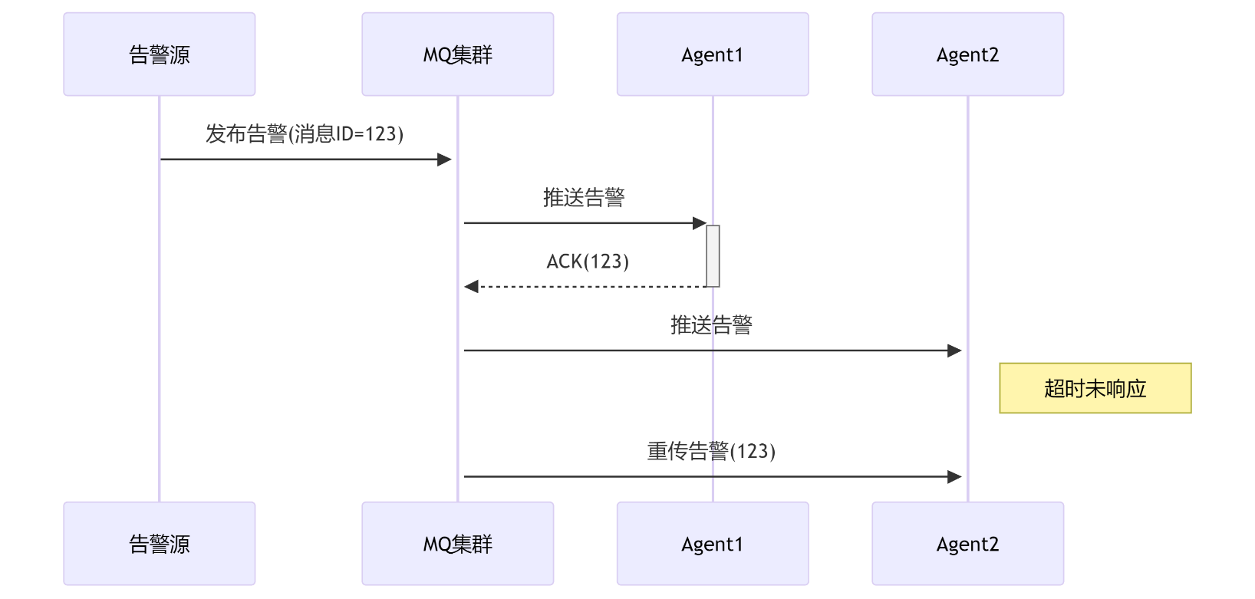
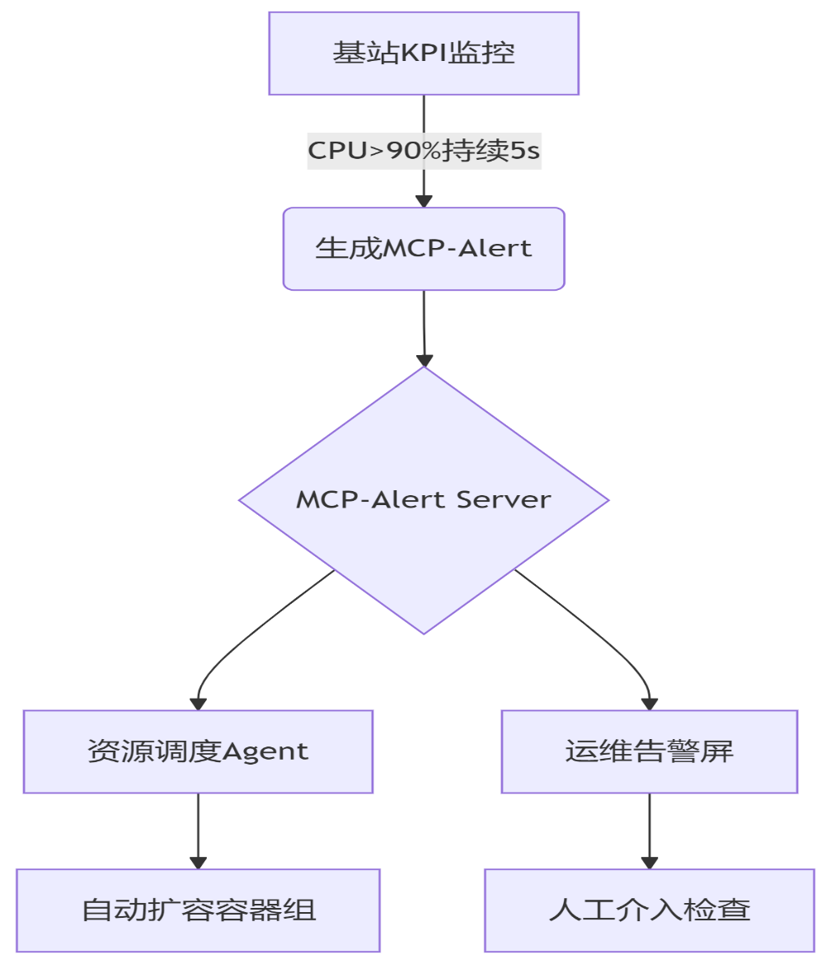
MCP-Alert与MCP-Data的协同机制
触发详细内存dump采集
接收确认流程：首次发送：QUIC 0-RTT模式（延迟<30ms）;第一次重传：100ms后（指数退避）
第二次重传：300ms后（附带完整TLS握手）
基站过载告警智能降级处理流程：
（1）5g良好 quic 0-rtt zstd-9 严格ack
（2）4g一般 http/2+sse zstd-3 宽松ack

Slide 10
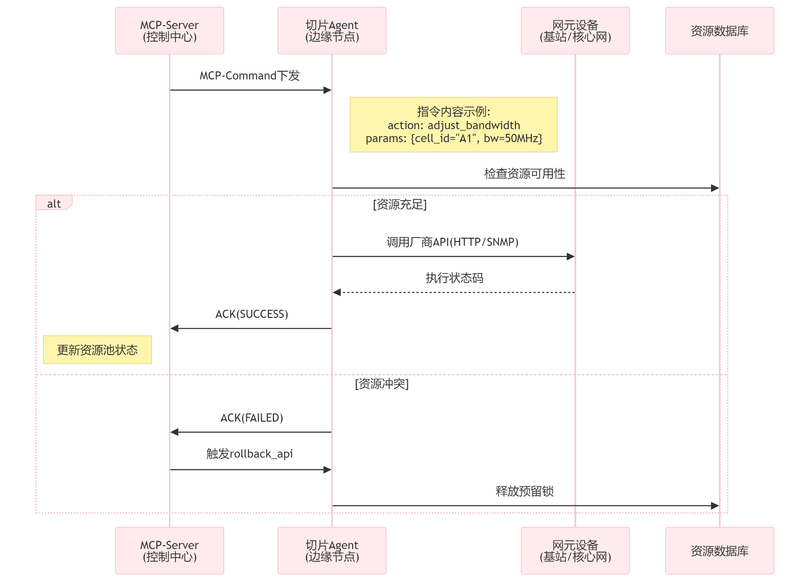
MCP-command触发资源调度
资源调度
应用层：包含调度指令等业务数据
控制层：新增字段：执行超时、回传路径等
传输层：支持双流向通信（HTTP/2+gRPC流）
安全层：国密SM4+TLS运营商级加密

Slide 11
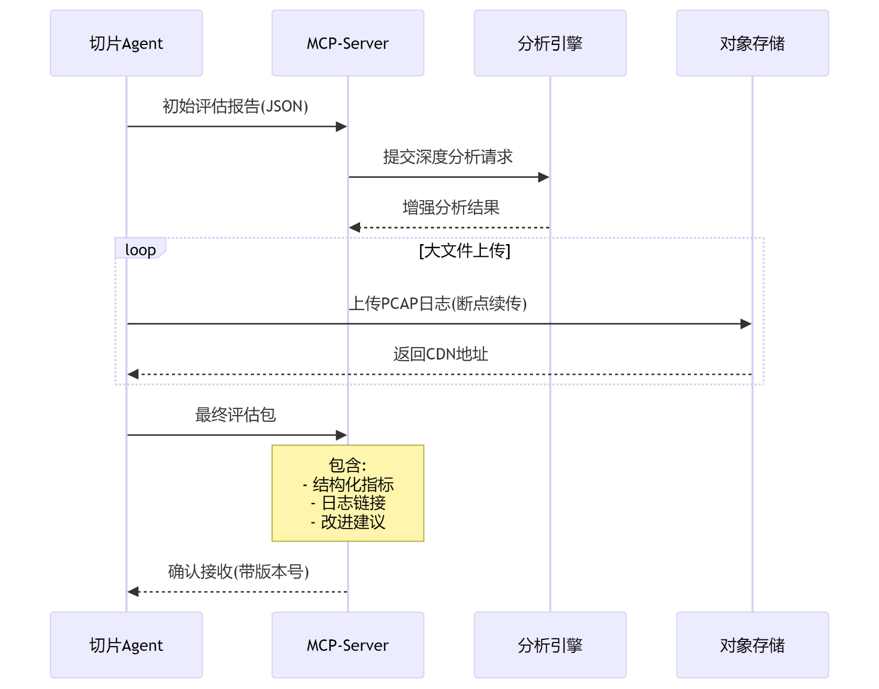
MCP-command回传结果评估
回传结果技术方案
双通道传输：
主通道：gRPC流直接回传结构化数据（适合小数据量）
备通道：SFTP上传日志/抓包等大文件（通过MCP-Data通知完成）
智能压缩：
文本数据：Zstandard压缩（压缩率~70%）
二进制数据：LZ4加速压缩（延迟<5ms）

Slide 12
Thank You
感谢聆听
Notes:
发展就是资源与目标之间的永恒张力

